Slide 1
多线程Pthread编程

Slide 2
阅读内容
2.4 并行软件
2.4.1 警告
2.4.2 进程/线程协同
2.4.3 共享内存
第四章 Pthreads共享内存编程
4.1 进程、线程和Pthread
4.2 Hello, World

Slide 3
提纲
共享内存和分布式内存模型回顾
POSIX Threads（Pthreads）编程简介
基本概念
基础API
同步
深入同步机制

Slide 4
提纲
共享内存和分布式内存模型回顾
POSIX Threads (Pthreads)编程简介
基本概念
基础API
同步
深入同步机制

Slide 5
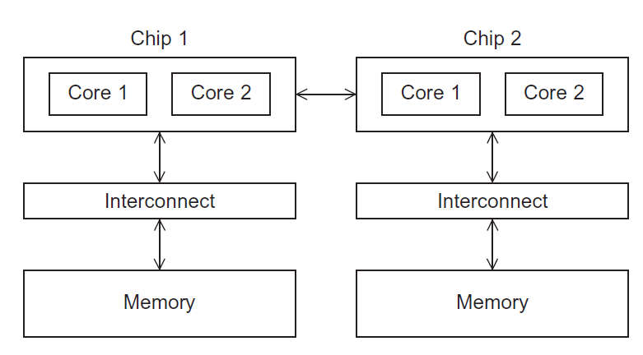
非一致内存访问（NUMA）多核系统
对于一个核心，有两类内存： 直接连接； 必须通过其他芯片进行访问。
前者的访问速度远快于后者。
Figure 2.6

Slide 6
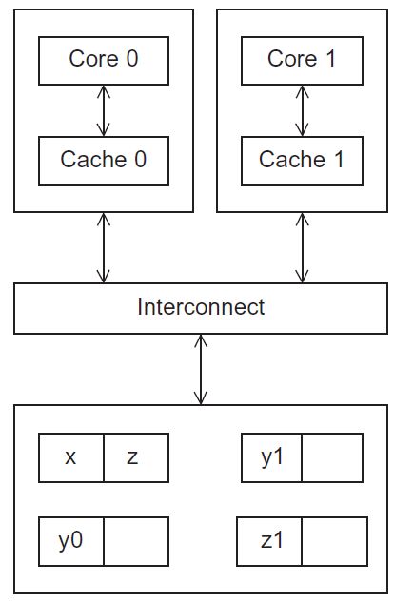
cache协同
程序员无法直接 控制cache，也无法控制 cache如何更新
但我们可以重新组织 访存模式，来更好地 利用cache
Figure 2.17
具有两个核心、分别有 独享cache的共享内存系统

Slide 7
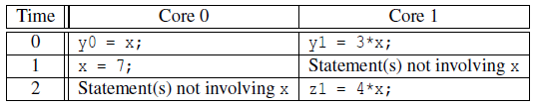
cache协同
y0是核心0私有的
y1和z1是核心1私有的
x = 2; /* 共享变量 */
y0 的最终结果 = 2
y1 的最终结果 = 6
z1 = ???

Slide 8
基于侦听的cache协同
核心共享总线
总线上传输的任何信号都能被连接到总线的所有核心“看到”
当核心0更新其cache中的x副本时，它也同时将此信息广播到了总线上
如果核心1在“侦听”总线，它会看到x已被更新，从而可以将其cache中的x副本标记为无效

Slide 9
基于目录的cache协同
使用一种称为目录的数据结构保存每个cache line的状态
当一个变量被更新时，就会查询目录，对缓存了该变量的核心，其缓存的副本的状态被置为无效

Slide 10
伪共享
一个cache line包含多个机器字
当多个处理器访问同一个cache line时，即使访问的是不同的机器字，看起来也有潜在的竞争条件
会产生不必要的协同开销

Slide 11
共享内存互联
总线
一组并行通信线路+总线访问控制硬件
连接到总线的设备共享通信线路
随着连接到总线的设备数增加，使用竞争就会加剧，性能会下降

Slide 12
共享内存互联
交换互联
使用交换开关控制数据在设备间的路由
交叉开关Crossbar
允许不同设备并发通信
比总线性能更好——性能角度伸缩性好
但通信链路和交换开关相对较贵 且相对于设备数p，以p² 的速度增长，对较大的p不实用——成本角度伸缩性差

Slide 13
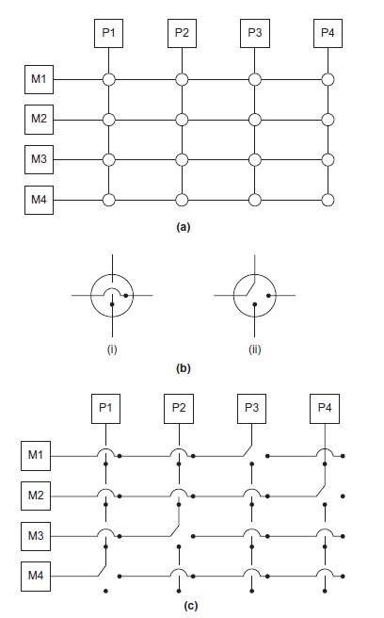
Figure 2.7
(a)
连接了四个处理器(Pi) 和四个内存模块(Mj) 的交叉开关
(b)
交换开关内部结构
(c) 不同处理器同时 访问不同内存位置

Slide 14
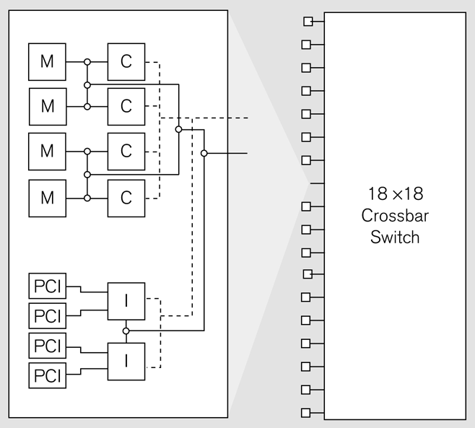
SunFire E25K
4个UltraSparc
虚线表示侦听
18*18的连接
根本局限
增加处理器数 增加拥塞
Copyright © 2009 Pearson Education, Inc. Publishing as Pearson Addison-Wesley

Slide 15
共享内存编程
动态线程
主线程等待计算工作，fork新线程分配工作，工作线程完成任务后结束
资源高效利用，但线程创建/结束非常耗时
静态线程
创建线程池，并向其中线程分配任务，但线程不结束，直至整个程序结束
性能更优，但可能浪费系统资源

Slide 16
线程安全
第2章提到了共享内存并行函数或库的线程安全问题
对一个函数或库，若多线程并行调用能“正确”执行，则称它是线程安全的
由于多线程通过共享内存通信、协调，因此线程安全的代码使用恰当的同步操作修改共享内存状态
某些串行代码的特性可能不是线程安全的？

Slide 17
提纲
共享内存和分布式内存模型回顾
POSIX Threads（Pthreads）编程简介
基本概念
基础API
同步
深入同步机制

Slide 18
多线程编程
已有很多线程库
Pthread是POSIX标准
相对低层
程序员控制线程管理和协调
程序员分解并行任务并管理任务调度
可移植但可能较慢
在系统级代码开发中广泛使用，也用于某些类型的应用程序
OpenMP是新标准
高层编程，适用于共享内存架构上的科学计算
程序员在较高层次上指出并行方式和数据特性，并指导任务调度
系统负责实际的并行任务分解和调度管理
多种架构相关的编译指示

Slide 19
POSIX Thread（Pthread）概述
POSIX：Portable Operating System Interface for UNIX
操作系统工具接口
PThread：POSIX线程接口
系统调用创建、同步线程
应跨平台（类UNIX OS ）一致
PThread支持
创建并发执行
同步
非显式通信，因为共享内存是隐式的——共享数据的指针传递给线程
Slide source: Jim Demmel and Kathy Yelick

Slide 20
提纲
共享内存和分布式内存模型回顾
POSIX Threads (Pthreads)编程简介
基本概念
基础API
同步
深入同步机制

Slide 21
Fork线程
API：
int pthread_create(pthread_t *,
const pthread_attr_t *,
void * (*)(void *),
void *);
调用例：
errcode = pthread_create(&thread_id, &thread_attribute,
&thread_fun, &fun_arg);
thread_id 线程ID或句柄（用于停止线程等）
thread_attribute 各种属性，空指针表示标准默认属性值
thread_fun 要运行的函数（参数和返回值类型都是void*）
fun_arg 传递给thread_fun的参数
errorcode 若创建失败，返回非零值
Slide source: Jim Demmel and Kathy Yelick

Slide 22
Fork线程
pthread_create的效果
主线程借助操作系统创建一个新线程
线程执行一个特定函数thread_fun
所有创建的线程执行相同的函数，表示线程的计算任务分解
对于程序中不同线程执行不同任务的情况，可用创建线程时传递的参数区分线程的“id”以及其他线程的独特特性

Slide 23
简单的线程例子
int main() {
pthread_t threads[16];
int tn;
for(tn=0; tn<16; tn++) {
pthread_create(&threads[tn], NULL, ParFun, NULL);
}
for(tn=0; tn<16 ; tn++) {
pthread_join(threads[tn], NULL);
}
return 0;
}
编译：gcc … –lpthread
这段代码创建了16个线程执行函数“ParFun”.
注意：创建线程的代价很高，因此ParFun应完成很多工作才值得付出这种代价
Slide source: Jim Demmel and Kathy Yelick

Slide 24
线程数据共享
全局变量都是共享的
在堆中分配的对象可能是共享的（指针共享）
栈中的变量是私有的：将其指针传递给其他线程可能导致问题
常用共享方式：创建一个“线程数据”结构
传递给所有线程，例如：
char *message = "Hello World!\n";
pthread_create( &thread1,
NULL,
(void*)&print_fun,
(void*) message);
Slide source: Jim Demmel and Kathy Yelick

Slide 25
Pthread “Hello World”
一些准备
线程数（threadcount）运行时设置，从命令行读取
每个线程打印的“Hello from thread <X> of <threadcount>”
还需要另一个函数
int pthread_join(pthread_t *, void **value_ptr)
UNIX说明：“挂起调用线程，直至目标线程结束，除非目标线程已结束。”
第二个参数允许目标线程退出时返回信息给调用线程（通常是NULL）
如发生错误返回非零值

Slide 26
Hello World程序
各种Pthreads函数、常量、 类型等的声明
#include <stdio.h>
#include <stdlib.h>
#include <pthread.h>
/* Global variable: accessible to all threads */
int thread_count;
void* Hello(void* rank); /* Thread function */
int main(int argc, char* argv[]) {
long thread; /* Use long in case of a 64-bit system */
pthread_t* thread_handles;
/* Get number of threads from command line */
thread_count = strtol(argv[1], NULL, 10);
thread_handles = malloc(thread_count*sizeof(pthread_t));
线程执行的函数
线程句柄
从命令行读取线程数

Slide 27
Hello World程序(2)
for (thread = 0; thread < thread_count; thread++)
pthread_create(&thread_handles[thread], NULL, Hello, (void*) thread);
printf("Hello from the main thread\n");
for (thread = 0; thread < thread_count; thread++)
pthread_join(thread_handles[thread], NULL);
free(thread_handles);
return 0;
} /* main */
创建线程
线程ID
等待线程结束

Slide 28
Hello World程序(3)
void* Hello(void* rank) {
long my_rank = (long) rank; /* Use long in case of 64-bit system */
printf("Hello from thread %ld of %d\n", my_rank, thread_count);
return NULL;
} /* Hello */
可能的输出结果：
Hello from thread 1 of 4
Hello from thread 3 of 4
Hello from thread 0 of 4
Hello from the main thread
Hello from thread 2 of 4
与你预想一样吗？

Slide 29
Pthread其他基础API
void pthread_exit(void *value_ptr);
通过value_ptr返回结果给调用者
int pthread_cancel(pthread_t thread);
取消线程thread执行

Slide 30
取消线程执行
#include <stdio.h>
#include <stdlib.h>
#include <unistd.h>
#include <pthread.h>
void *threadFunc(void *parm)
{
while(1)
{
fprintf(stdout, "I am the child thread.\n");
pthread_testcancel();
sleep(1);
}
}
检测线程是否取消状态
若是，在此处退出线程
要注意什么？

Slide 31
取消线程执行（2）
int main(int argc, char *argv[])
{
void *status;
pthread_t thread;
pthread_create(&thread, NULL, threadFunc, NULL);
sleep(3);
pthread_cancel(thread);
pthread_join(thread, &status);
if (status == PTHREAD_CANCELED)
fprintf(stdout, "The child thread has been canceled.\n");
else
fprintf(stderr, "Unexpected thread status!\n");
return 0;
}
向线程发出取消信号
等待线程真的退出

Slide 32
取消线程执行（3）
I am the child thread.
I am the child thread.
I am the child thread.
I am the child thread.
The child thread has been canceled.

Slide 33
提纲
共享内存和分布式内存模型回顾
POSIX Threads (Pthreads)编程简介
基本概念
基础API
同步
深入同步机制

Slide 34

估算π
double factor = 1.0;
double sum = 0.0;
for (k = 0; k < n; k++, factor = -factor)
sum += factor/(2*k+1);
pi_approx = 4.0*sum;

Slide 35
多线程版本
void *pi_thread(void *parm)
{
threadParm_t *p = (threadParm_t *) parm;
int r = p->threadId;
int n = p->n;
int my_n = n/THREAD_NUM;
int my_first = my_n*r;
int my_last = my_first + my_n;
if (my_first % 2 == 0) factor = 1.0;
else factor = -1.0;
for (int i = my_first; i < my_last; i++, factor = -factor) {
sum += factor/(2*i+1);
}
pthread_exit(nullptr);
}
有什么问题？

Slide 36
多线程版本结果
串行版本运行结果
Seq: 3.1415826536, 0.85525284458ms.
Seq: 3.1415916536, 9.5339259821ms.
Seq: 3.1415925536, 96.029585625ms.
Seq: 3.1415926436, 975.36626866ms.
四线程运行结果
Threaded: 3.333333333e-006, 0.9021998981ms.
Threaded: 3.3333333333e-007, 4.1811454101ms.
Threaded: 3.1415922536, 29.37293433ms.
Threaded: 3.1415926136, 251.96279507ms.
为什么结果不对？

Slide 37
同步——忙等待方法
void *pi_busywaiting(void *parm)
{
threadParm_t *p = (threadParm_t *) parm;
int r = p->threadId; int n = p->n; int my_n = n/THREAD_NUM;
int my_first = my_n*r; int my_last = my_first + my_n;
double my_sum = 0.0;
if (my_first % 2 == 0) factor = 1.0;
else factor = -1.0;
for (int i = my_first; i < my_last; i++, factor = -factor) {
my_sum += factor/(2*i+1);
}
while (flag != r) Sleep(0);
sum += my_sum;
flag++;
pthread_exit(nullptr);
}
flag指出的线程编号 才允许累加到全局和
避免过多忙等待 线程先各自求局部和

Slide 38
忙等待结果
串行版本运行结果
Seq: 3.1415826536, 0.85525284458ms.
Seq: 3.1415916536, 9.5339259821ms.
Seq: 3.1415925536, 96.029585625ms.
Seq: 3.1415926436, 975.36626866ms.
忙等待版本运行结果
Busy-Waiting: 3.1415826536, 8.8807495852ms.
Busy-Waiting: 3.1415916536, 4.9657735568ms.
Busy-Waiting: 3.1415925536, 34.058658506ms.
Busy-Waiting: 3.1415926436, 279.52112372ms.

Slide 39
显式同步：互斥量（锁）
创建mutex：
#include <pthread.h>
pthread_mutex_t amutex = PTHREAD_MUTEX_INITIALIZER;
pthread_mutex_init(&amutex, NULL);
使用mutex：
int pthread_mutex_lock(&amutex); // 加锁，若已上锁则阻塞至被解锁
int pthread_mutex_trylock(&amutex);
// 加锁，若已上锁不阻塞，返回非0
int pthread_mutex_timedlock(pthread_mutex_t *restrict mutex,const struct timespec *restrict tsptr); // 加锁，超时返回失败
int pthread_mutex_unlock(&amutex); // 解锁，可能令其他线程退出阻塞
释放mutex：
int pthread_mutex_destroy(&amutex);

Slide 40
互斥量版本
void *pi_mutex(void *parm)
{
threadParm_t *p = (threadParm_t *) parm;
int r = p->threadId; int n = p->n; int my_n = n/THREAD_NUM;
int my_first = my_n*r; int my_last = my_first + my_n;
double my_sum = 0.0;
if (my_first % 2 == 0) factor = 1.0;
else factor = -1.0;
for (int i = my_first; i < my_last; i++, factor = -factor) {
my_sum += factor/(2*i+1);
}
pthread_mutex_lock(&mutex);
sum += my_sum;
pthread_mutex_unlock(&mutex);
pthread_exit(nullptr);
}

Slide 41
互斥量结果
忙等待版本运行结果
Busy-Waiting: 3.1415826536, 8.8807495852ms.
Busy-Waiting: 3.1415916536, 4.9657735568ms.
Busy-Waiting: 3.1415925536, 34.058658506ms.
Busy-Waiting: 3.1415926436, 279.52112372ms.
互斥量版本运行结果
Mutex: 3.1415826536, 0.91852930802ms.
Mutex: 3.1415916536, 5.4156488001ms.
Mutex: 3.1415925536, 27.708150988ms.
Mutex: 3.1415926436, 237.99910841ms.

Slide 42
互斥量讨论
持有多个mutex可能导致死锁：
thread1 thread2
lock(a) lock(b)
lock(b) lock(a)
上锁/打开，二元状态

Slide 43
超时加锁避免死锁
#include <pthread.h>
#include<time.h>
int main(int argc, char *argv[])
{
int err;
struct timespec tout;
struct tm *tmp;
pthread_mutex_t lock = PTHREAD_MUTEX_INITIALIZER;
int nodeadlock = atoi(argv[1]);
pthread_mutex_lock(&lock);
printf("mutex is locked\n");
clock_gettime(CLOCK_REALTIME, &tout);
tmp = localtime(&tout.tv_sec);
printf("current time is %d:%d:%d\n", tmp->tm_hour, tmp->tm_min, tmp->tm_sec);

Slide 44
超时加锁避免死锁（续）
if (nodeadlock) {
pthread_mutex_unlock(&lock);
printf("mutex is unlocked\n");
}
tout.tv_sec += 3;
err = pthread_mutex_timedlock(&lock, &tout);
clock_gettime(CLOCK_REALTIME, &tout);
tmp = localtime(&tout.tv_sec);
printf("current time is %d:%d:%d\n", tmp->tm_hour, tmp->tm_min, tmp->tm_sec);
if (err == 0)
printf("mutex locked again!\n");
else
printf("can't lock mutex again: %s\n", strerror(err));
exit(0);
}

Slide 45
运行结果
重复加锁，失败
D:\projects\pthread\mutex_timed> .\mutex_timed.exe
mutex is locked
current time is 11:47:32
current time is 11:47:35
can't lock mutex again: Unknown error
成功
D:\projects\pthread\mutex_timed> .\mutex_timed.exe 1
mutex is locked
current time is 11:48:55
mutex is unlocked
current time is 11:48:55
mutex locked again!

Slide 46
信号量
初始化信号量
#include <semaphore.h>
int sem_init(sem_t *sem, int pshared, unsigned value);
pshare非0：进程间共享；0：进程内线程共享
value：信号量初始值
使用semaphore：
int sem_wait(sem_t *sem); // 信号量值减1，若已为0则阻塞
int sem_post(sem_t *sem); // +1，若原来为0则可能唤醒阻塞线程
释放信号量：
int sem_destroy(sem_t *sem);

Slide 47
信号量概念
信号量是一种不同的封装对象
可以实现互斥
也可以实现block-until-it's-time
直觉：可计数资源
整数表示“可用数量”，初始化为特定值
线程阻塞直至分配给它一个资源
wait()：try to decrease
等待直至value>0，然后value--（获取一个资源)
signal()：increase，释放一个资源
两者都必须是原子的

Slide 48
互斥量风格
semaphore m = 1;
do {
wait(m); /* mutex_lock() */
..critical section...
signal(m); /* mutex_unlock() */
...remainder section...
} while (1);

Slide 49
条件变量风格

Slide 50
信号量同步例
#include <stdio.h>
#include <stdlib.h>
#include <pthread.h>
#include <semaphore.h>
#define NUM_THREADS 4
typedef struct{
int threadId;
} threadParm_t;
sem_t sem_parent;
sem_t sem_children;
void *threadFunc(void *parm)
{
threadParm_t *p = (threadParm_t *) parm;

Slide 51
信号量同步例（2）
fprintf(stdout, "I am the child thread %d.\n",
p->threadId);
sem_post(&sem_parent);
sem_wait(&sem_children);
fprintf(stdout, "Thread %d is going to exit.\n",
p->threadId);
pthread_exit(NULL);
}
int main(int argc, char *argv[])
{
sem_init(&sem_parent, 0, 0);
sem_init(&sem_children, 0, 0);
pthread_t thread[NUM_THREADS];
threadParm_t threadParm[NUM_THREADS];
int i;
for (i=0; i<NUM_THREADS; i++)
{
threadParm[i].threadId = i;
pthread_create(&thread[i], NULL,
threadFunc, (void *)&threadParm[i]);
}
for (i=0; i<NUM_THREADS; i++)
{
sem_wait(&sem_parent);
}
fprintf(stdout, "All the child threads has printed.\n");
for (i=0; i<NUM_THREADS; i++)
{
sem_post(&sem_children);
}
唤醒主线程
等待所有子线程唤醒
等待主线程唤醒
唤醒所有子线程
初始值都是0
调用wait会阻塞
等待post唤醒
几条打印信息之间的顺序？

Slide 52
信号量同步例（3）
for (i=0; i<NUM_THREADS; i++)
{
pthread_join(thread[i], NULL);
}
sem_destroy(&sem_parent);
sem_destroy(&sem_children);
return 0;
}

Slide 53
同步机制改变时序
同一线程内指令顺序执行，有确定的时序
不同线程的指令不能保证时序——重排
T0
T1
T2
T3
TM
print-1
print-1
print-1
print-1
wait-p
post-p
post-p
post-p
post-p
print
wait-c
wait-c
wait-c
wait-c
print-2
print-2
print-2
print-2
post-c

Slide 54
同步机制改变时序
同一线程内指令顺序执行，有确定的时序
不同线程的指令不能保证时序——重排
同步机制在不同线程的指令间建立起时序
T0
T1
T2
T3
TM
print-1
print-1
print-1
print-1
wait-p
post-p
post-p
post-p
post-p
print
wait-c
wait-c
wait-c
wait-c
print-2
print-2
print-2
print-2
post-c

Slide 55
信号量同步例（5）
I am the child thread 0.
I am the child thread 1.
I am the child thread 2.
I am the child thread 3.
All the child threads has printed.
Thread 0 is going to exit.
Thread 1 is going to exit.
Thread 2 is going to exit.
Thread 3 is going to exit.

Slide 56
使用barrier同步
初始化barrier的方法如下所示（本例中线程数为3）：
pthread_barrier_t b;
pthread_barrier_init(&b,NULL,3);
第二个参数指出对象属性，NULL表示默认属性
为等待barrier，线程应执行
pthread_barrier_wait(&b);
可通过下面的宏，指定一个初始值来初始化barrier
PTHREAD_BARRIER_INITIALIZER(3).
幻灯片来源：Jim Demmel and Kathy Yelick

Slide 57
barrier同步例
#include <stdio.h>
#include <stdlib.h>
#include <pthread.h>
#define NUM_THREADS 4
typedef struct{
int threadId;
}threadParm_t;
pthread_barrier_t barrier;
void *threadFunc(void *parm)
{
threadParm_t *p = (threadParm_t *) parm;
fprintf(stdout, "Thread %d has entered step 1.\n", p->threadId);
pthread_barrier_wait(&barrier);

Slide 58
barrier同步例（2）
fprintf(stdout, "Thread %d has entered step 2.\n", p->threadId);
pthread_exit(NULL);
}
int main(int argc, char *argv[])
{
pthread_barrier_init(&barrier, NULL, NUM_THREADS);
pthread_t thread[NUM_THREADS];
threadParm_t threadParm[NUM_THREADS];
int i;
for (i=0; i<NUM_THREADS; i++)
{
threadParm[i].threadId = i;
pthread_create(&thread[i], NULL, threadFunc, (void *)&threadParm[i]);
}

Slide 59
barrier同步例（3）
for (i=0; i<NUM_THREADS; i++)
{
pthread_join(thread[i], NULL);
}
pthread_barrier_destroy(&barrier);
system("PAUSE");
return 0;
}

Slide 60
barrier同步例（4）
Thread 0 has entered step 1.
Thread 3 has entered step 1.
Thread 1 has entered step 1.
Thread 2 has entered step 1.
Thread 2 has entered step 2.
Thread 1 has entered step 2.
Thread 3 has entered step 2.
Thread 0 has entered step 2.
思考：用其他同步 机制实现barrier？

Slide 61
条件变量
mutex是简单加锁/解锁
如需判断条件后加锁，若条件不满足则需轮询，极耗资源
使用条件变量，条件不满足时阻塞，在这之前会自动解锁 被唤醒后自动加锁，再去检测条件
API
pthread_cond_init (condition,attr)
pthread_cond_destroy (condition)
pthread_condattr_init (attr)
pthread_condattr_destroy (attr)
pthread_cond_wait (condition,mutex) // 条件不成立便阻塞，之前解锁
pthread_cond_signal (condition) // 触发条件，可能唤醒一个阻塞线程
pthread_cond_broadcast (condition) // 唤醒多个线程

Slide 62
条件变量应用场景
场景
你持有共享资源的锁
但资源不在“正确状态”
动作序列
解锁共享资源
写下“当…时唤醒我”
阻塞（睡眠）直至资源改变状态

Slide 63
不正确做法
while (!reckoning) {
mutex_lock(&scenario_lk);
if ((date >= 1906-04-18) && (hour >= 5))
reckoning = true;
else
mutex_unlock(&scenario_lk);
}
wreak_general_havoc();
mutex_unlock(&scenario_lk);
解锁后立刻进入下一步循环
加锁，其他线程很难插进来改变条件

Slide 64
不那么离谱的版本
while (!reckoning) {
mutex_lock(&scenario_lk);
if ((date >= 1906-04-18) && (hour >= 5))
reckoning = true;
else {
mutex_unlock(&scenario_lk);
sleep(1);
}
}
wreak_general_havoc();
mutex_unlock(&scenario_lk);
10次有9次太短，剩下那次又太长
我们实际不是像等待一定时长！而是等待一个条件变化

Slide 65
优秀方案？
while (!reckoning) {
mutex_lock(&scenario_lk);
if ((date >= 1906-04-18) && (hour >= 5))
reckoning = true;
else {
mutex_unlock(&scenario_lk);
yield();
}
}
wreak_general_havoc();
mutex_unlock(&scenario_lk);
解决了“阻塞恰当时长”吗？
专业的事情专业的人来做 ——条件变量封装了“恰当时长”

Slide 66
条件变量方案
mutex_lock(&scenario_lk);
while (cvarp = wait_on()) {
cond_wait(cvarp, &scenario_lk);
}
wreak_general_havoc(); /* locked! */
mutex_unlock(&scenario_lk);

Slide 67
wait_on()
if (y < 1906)
return (&new_year);
else if (m < 4)
return (&new_month);
else if (d < 18)
return (&new_day);
else if (h < 5)
return (&new_hour);
else
return (0); // done!

Slide 68
谁唤醒我们？
for (y = 1900; y < 2000; y++)
for (m = 1; m <= 12; m++)
for (d = 1; d <= days(m); d++)
for (h = 0; h < 24; h++)
...
cond_broadcast(&new_hour);
cond_broadcast(&new_day);
cond_broadcast(&new_month);
cond_broadcast(&new_year);

Slide 69
条件变量例
#include <pthread.h>
#include <stdio.h>
#include <stdlib.h>
#define NUM_THREADS 3
#define TCOUNT 10
#define COUNT_LIMIT 12
int count = 0;
int thread_ids[3] = {0,1,2};
pthread_mutex_t count_mutex;
pthread_cond_t count_threshold_cv;
两个线程并发递增同一个计数器
一个观察线程等待计数器达到12

Slide 70
条件变量例（2）
int main (int argc, char *argv[])
{
int i, rc;
pthread_t threads[3];
pthread_attr_t attr;
pthread_mutex_init(&count_mutex, NULL);
pthread_cond_init (&count_threshold_cv, NULL);
pthread_attr_init(&attr);
pthread_attr_setdetachstate(&attr, PTHREAD_CREATE_JOINABLE);
pthread_create(&threads[0], &attr, inc_count, (void *)&thread_ids[0]);
pthread_create(&threads[1], &attr, inc_count, (void *)&thread_ids[1]);
pthread_create(&threads[2], &attr, watch_count, (void *)&thread_ids[2]);

Slide 71
条件变量例（3）
/* Wait for all threads to complete */
for (i = 0; i < NUM_THREADS; i++) {
pthread_join(threads[i], NULL);
}
printf ("Main(): Waited on %d threads. Done.\n", NUM_THREADS);
/* Clean up and exit */
pthread_attr_destroy(&attr);
pthread_mutex_destroy(&count_mutex);
pthread_cond_destroy(&count_threshold_cv);
pthread_exit(NULL);
}

Slide 72
条件变量例（4）
计数线程
void *inc_count(void *idp)
{
int j,i;
double result=0.0;
int *my_id = idp;
for (i=0; i < TCOUNT; i++) {
pthread_mutex_lock(&count_mutex);
count++;
if (count == COUNT_LIMIT) {
pthread_cond_signal(&count_threshold_cv);
printf("inc_count(): thread %d, count = %d Threshold reached.\n", *my_id, count);
}
递增计数器
唤醒等待在条件变量上 的观察线程

Slide 73
条件变量例（5）
printf("inc_count(): thread %d, count = %d, unlocking mutex\n",
*my_id, count);
pthread_mutex_unlock(&count_mutex);
for (j=0; j < 1000; j++)
result = result + (double)rand();
}
pthread_exit(NULL);
}

Slide 74
条件变量例（6）
void *watch_count(void *idp)
{
int *my_id = idp;
printf("Starting watch_count(): thread %d\n", *my_id);
pthread_mutex_lock(&count_mutex);
while (count < COUNT_LIMIT) {
pthread_cond_wait(&count_threshold_cv, &count_mutex);
printf("watch_count(): thread %d Condition signal
received.\n", *my_id);
}
pthread_mutex_unlock(&count_mutex);
pthread_exit(NULL);
}
观察线程
等待条件变量，睡眠之前解锁互斥量

Slide 75
条件变量（7）
inc_count(): thread 0, count = 1, unlocking mutex
Starting watch_count(): thread 2
inc_count(): thread 1, count = 2, unlocking mutex
inc_count(): thread 0, count = 3, unlocking mutex
inc_count(): thread 1, count = 4, unlocking mutex
inc_count(): thread 0, count = 5, unlocking mutex
inc_count(): thread 1, count = 6, unlocking mutex
inc_count(): thread 0, count = 7, unlocking mutex
inc_count(): thread 1, count = 8, unlocking mutex
inc_count(): thread 0, count = 9, unlocking mutex
inc_count(): thread 1, count = 10, unlocking mutex
inc_count(): thread 0, count = 11, unlocking mutex
inc_count(): thread 1, count = 12 Threshold reached.
inc_count(): thread 1, count = 12, unlocking mutex
watch_count(): thread 2 Condition signal received.
inc_count(): thread 0, count = 13, unlocking mutex
inc_count(): thread 1, count = 14, unlocking mutex
inc_count(): thread 0, count = 15, unlocking mutex
inc_count(): thread 1, count = 16, unlocking mutex
inc_count(): thread 0, count = 17, unlocking mutex
inc_count(): thread 1, count = 18, unlocking mutex
inc_count(): thread 0, count = 19, unlocking mutex
inc_count(): thread 1, count = 20, unlocking mutex
Main(): Waited on 3 threads. Done.

Slide 76

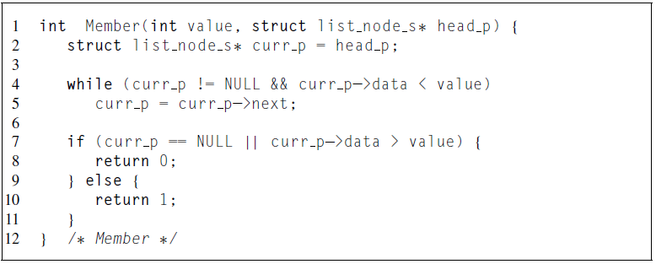
读写锁：链表函数
在升序链表中查找给定值

Slide 77
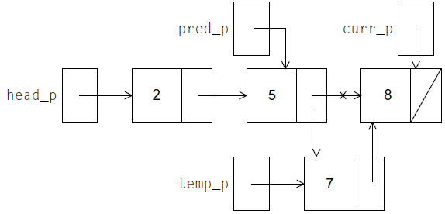
Insert函数

Slide 78
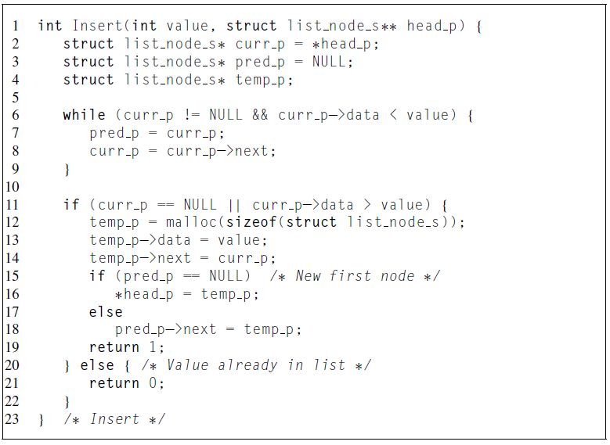
Insert函数
查找插入位置
修改链表中指针

Slide 79
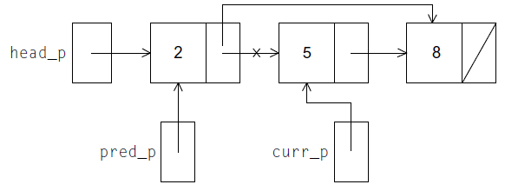
Delete函数

Slide 80
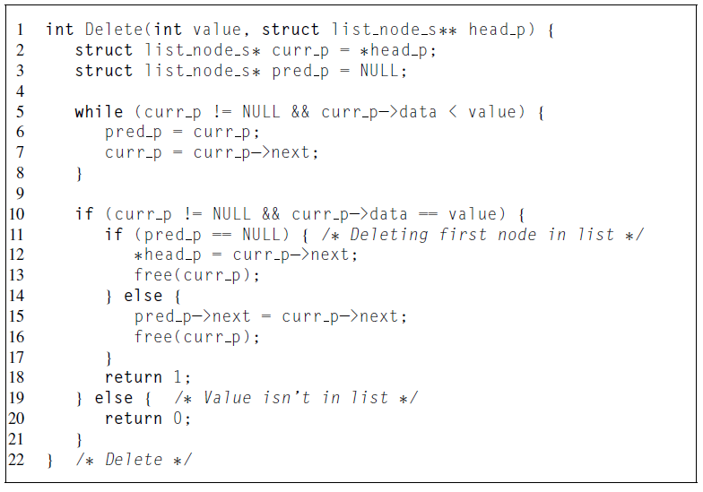
Delete函数
查找删除元素
修改链表中指针

Slide 81

对整个链表加锁
粒度太粗，可能令线程不必要地等待

Slide 82
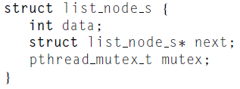
结点级锁

Slide 83
节点级锁实现Member
锁住链表头
锁住下个节点，避免被修改
解锁当前节点，可能是链表头
搜索过程：
循环之前：锁住链表头
第1步循环：检查链表头，锁住节点2，解锁链表头，前进到节点2
第2步循环：检查节点2，锁住节点3，解锁节点2，前进到节点3
…

Slide 84
节点级锁实现Member
结束处理
搜索失败
停在链表头，解锁它
停在其他节点，解锁它

Slide 85
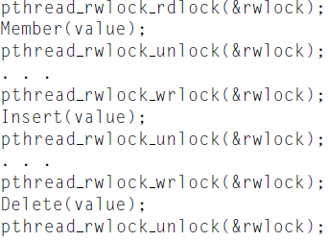

Pthread读写锁

Slide 86
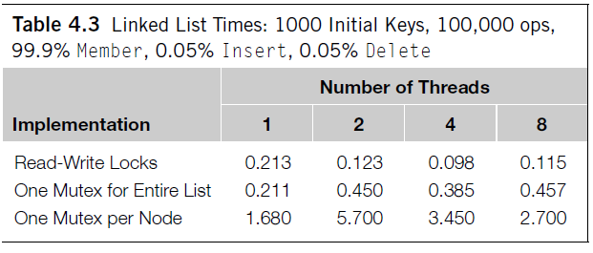
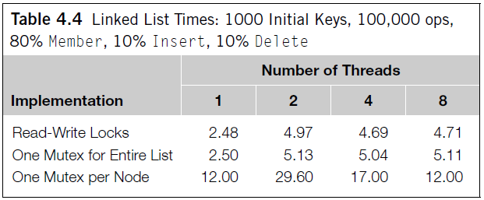
性能对比

Slide 87
综合例：多个数组排序
#include <iostream>
#include <algorithm>
#include <vector>
#include <time.h>
#include <immintrin.h>
#include <windows.h>
#include <pthread.h>
using namespace std;
typedef struct{
int threadId;
} threadParm_t;
const int ARR_NUM = 10000;
const int ARR_LEN = 10000;
const int THREAD_NUM = 4;
const int seg = ARR_NUM / THREAD_NUM;
多个一维数组也可看作一个矩阵
对每行（一维数组）进行排序
与矩阵与向量相乘有何差别？

Slide 88
综合例：多个数组排序（2）
vector<int> arr[ARR_NUM];
pthread_mutex_t mutex;
long long head, freq; // timers
void init(void)
{
srand(unsigned(time(nullptr)));
for (int i = 0; i < ARR_NUM; i++) {
arr[i].resize(ARR_LEN);
for (int j = 0; j < ARR_LEN; j++)
arr[i][j] = rand();
}
}

Slide 89
综合例：多个数组排序（3）
void *arr_sort(void *parm)
{
threadParm_t *p = (threadParm_t *) parm;
int r = p->threadId;
long long tail;
for (int i = r * seg; i < (r + 1) * seg; i++)
sort(arr[i].begin(), arr[i].end());
pthread_mutex_lock(&mutex);
QueryPerformanceCounter((LARGE_INTEGER *)&tail);
printf(“Thread %d: %lfms.\n", r, (tail - head) * 1000.0 / freq);
pthread_mutex_unlock(&mutex);
pthread_exit(nullptr);
}
每个线程负责连续n/4个数组的排序
一种数据划分方法——块划分

Slide 90
综合例：多个数组排序（4）
int main(int argc, char *argv[])
{
QueryPerformanceFrequency((LARGE_INTEGER *)&freq);
init();
mutex = PTHREAD_MUTEX_INITIALIZER;
pthread_t thread[THREAD_NUM];
threadParm_t threadParm[THREAD_NUM];
QueryPerformanceCounter((LARGE_INTEGER *)&head);
for (int i = 0; i < THREAD_NUM; i++)
{
threadParm[i].threadId = i;
pthread_create(&thread[i], nullptr, arr_sort, (void *)&threadParm[i]);
}

Slide 91
综合例：多个数组排序（5）
for (int i = 0; i < THREAD_NUM; i++)
{
pthread_join(thread[i], nullptr);
}
pthread_mutex_destroy(&mutex);
}

Slide 92
综合例：多个数组排序（6）
单线程
Thread 0: 7581.931894ms.
4线程
Thread 3: 1942.302817ms.
Thread 2: 1948.374916ms.
Thread 0: 1955.479851ms.
Thread 1: 1969.761978ms.
有什么问题？

Slide 93
综合例：多个数组排序（7）
void init_2(void)
{
int ratio;
srand(unsigned(time(nullptr)));
for (int i = 0; i < ARR_NUM; i++) {
arr[i].resize(ARR_LEN);
if (i < seg) ratio = 0;
else if (i < seg * 2) ratio = 32;
else if (i < seg * 3) ratio = 64;
else ratio = 128;
if ((rand() & 127) < ratio)
for (int j = 0; j < ARR_LEN; j++)
arr[i][j] = ARR_LEN - j;
else
for (int j = 0; j < ARR_LEN; j++)
arr[i][j] = j;
}
}
前1/4：完全升序
第二段：1/4逆序，3/4升序
第三段：1/2逆序，1/2升序
第四段：完全逆序
块划分负载不均！

Slide 94
综合例：多个数组排序（8）
单线程
Thread 0: 1643.106837ms.
4线程
Thread 0: 428.869616ms.
Thread 1: 486.402280ms.
Thread 2: 530.073299ms.
Thread 3: 643.510582ms.
并行代价是643.5*4！
如何解决？

Slide 95
综合例：多个数组排序（9）
int next_arr = 0;
pthread_mutex_t mutex_task;
void *arr_sort_fine(void *parm)
{
threadParm_t *p = (threadParm_t *) parm;
int r = p->threadId;
int task = 0;
long long tail;
while (1) {
pthread_mutex_lock(&mutex_task);
task = next_arr++;
pthread_mutex_unlock(&mutex_task);
if (task >= ARR_NUM) break;
stable_sort(arr[task].begin(), arr[task].end());
}
pthread_mutex_lock(&mutex);
QueryPerformanceCounter((LARGE_INTEGER *)&tail);
printf("Thread %d: %lfms.\n", r, (tail - head) * 1000.0 / freq);
pthread_mutex_unlock(&mutex);
pthread_exit(nullptr);
}
获取任务 ——动态任务划分

Slide 96
综合例：多个数组排序（10）
动态任务划分
Thread 0: 549.246907ms.
Thread 3: 552.934092ms.
Thread 2: 556.541263ms.
Thread 1: 559.427082ms.
粗粒度动态划分——每次分配50行
Thread 0: 520.849620ms.
Thread 1: 524.470671ms.
Thread 3: 527.458957ms.
Thread 2: 530.890995ms.
继续改进？

Slide 97
Pthread编程小结
Pthread是基于OS特性的
可用于多种语言（需要适合的头文件）
支持的语言是大多数程序员所熟悉的
数据共享很方便
缺点
数据竞争很难发现
当前，程序员常用更简单的OpenMP，当然会有一些限制
用少量编译指示指出并行任务和共享数据，即可将串行程序多线程化

Slide 98
Pthread编程风格
静态线程
通常用于整个程序是一个完整并行计算任务
动态线程
通常用于持续运行的服务程序
间断收到短时并行计算/并发处理任务
常见错误
属于情况1，但计算集中于多重循环的内层循环，只对内层循环创建线程并行执行——动态线程，导致不必要的线程创建/销毁开销
正确风格：对多重循环整体创建线程并行执行，但只对内层循环做任务划分，外层循环所有线程都重复执行，但通常重复计算量很小

Slide 99
Pthread编程风格例
void *matrix_multiply_thread_func(void *parm)
{
…
double my_cij;
…
for (int i = 0; i < n; i++)
for (int j = 0; j < n; j++) {
my_cij = 0.0;
for (int k = my_first; k < my_last; k++)
my_cij += a[i][k] * b[k][j];
// 归约所有线程的my_cij得到c[i][j]
…
}
…
}

Slide 100
Pthread编程风格例——粗粒度
void *matrix_multiply_thread_func(void *parm)
{
…
…
for (int i = 0; i < n; i++)
for (int j = my_first; j < my_last; j++) {
c[i][j] = 0.0;
for (int k = 0; k < n; k++)
c[i][j] += a[i][k] * b[k][j];
}
…
}

Slide 101
提纲
共享内存和分布式内存模型回顾
POSIX Threads (Pthreads)编程简介
基本概念
基础API
同步
深入同步机制

Slide 102
需要同步机制的原因
想像你编写如下代码：
choosing[i] = true;
number[i] = max(number[0], number[1], ...) + 1;
choosing[i] = false;
想像发送到内存总线的是：
number[i] = 11;
choosing[i] = false;
实际情况是这样吗？

Slide 103
需要同步机制的原因
想像你编写如下代码：
choosing[i] = true;
number[i] = max(number[0], number[1], ...) + 1;
choosing[i] = false;
如果是这样呢？
choosing[i] = false;
number[i] = 11;
并非计算机出现故障了

Slide 104
需要同步机制的原因
现代计算机内存操作特点所致
处理器将内存写操作 放入“写管道”队列
而且合并“冗余”写 操作！
存在“内存屏障”指令
阻塞处理器直至写管道空
“Double-Checked Locking is Broken”

Slide 105
同步基础
两个基本操作
原子指令序列
自愿释放执行
多种实现
单处理器 vs. 多处理器
特殊硬件 vs. 特殊算法
不同操作系统技术
对特殊情况的性能调优

Slide 106
原子指令序列
短指令序列
“互斥”竞争者（令其等待）是可行的
没有其他线程可以交错执行相同序列
或“相关”序列
冲突概率“低”
每秒很多无冲突的执行
不能使用代价高的防冲突机制
比如“只需进行一个系统调用”是不可接受的
常见（无冲突）情况必须很快

Slide 107
自愿放弃执行
反原子化的
我们希望最大限度的交错执行
我们执行令其他线程等待是错误的
对它们是错误的——我们过一会儿才能就绪
对我们是错误的——它们前进我们才能就绪
我们不希望被排斥
我们希望其他线程运行——它们也允许我们运行

Slide 108
标准模式
“传统临界区”程序框架
do {
entry section
critical section:
...computation on shared state...
exit section
remainder section:
...private computation...
} while (1);
假定临界区中是简短原子序列，我们关注进入/离开临界区的方法

Slide 109
临界区三个要求
互斥（Mutual Exclusion）
任何时刻至多有一个线程在执行一个临界区
前进（Progress）
线程选择协议的时间必须是有界的
常失败：选择下一个进入者却需要等待非参与者
等待时间有界（Bounded waiting）
一旦开始进入，不能永远等待
等待有限个其他进入者
不必等待有限个指令

Slide 110
符号定义
假设
多线程（1 CPU时间片轮转或多CPU）
共享内存，但无锁/原子指令
没有线程“0速运行”
线程i——“我们”，j——“其他线程”
i、j是线程私有变量 一个为0、一个为1

Slide 111
想法1—“轮流”
int turn = 0;
while (turn != i)
continue;
...critical section...
turn = j;
互斥—yes
前进—no
严格按顺序——致命的
如果T0永远不试图进入，则T1永远等待
违反“不依赖非参与者”原则

Slide 112
想法2—“意愿注册”
boolean want[2] = {false, false};
want[i] = true;
while (want[j])
continue;
...critical section...
want[i] = false;

Slide 113
互斥（直觉）

Slide 114
前进？

Slide 115
“Peterson方案”（1981）
必要时轮流
boolean want[2] = {false, false};
int turn = 0;
want[i] = true;
turn = j;
while (want[j] && turn == j)
continue;
...critical section...
want[i] = false;

Slide 116
互斥？
假设相反：两个线程在临界区中
意味着： want[i] == want[j] == true
一个线程检测while循环时，另一个线程不可能还未赋值want——否则它不可能也同时进入临界区
因此两个循环都是因为turn != j退出
boolean want[2] = {false, false};
int turn = 0;
want[i] = true;
turn = j;
while (want[j] && turn == j)
continue;
...critical section...
want[i] = false;
want[j] = true;
turn = i;
while (want[i] && turn == i)
continue;
...critical section...
want[j] = false;

Slide 117
互斥？
但不可能同时有(turn == 0 && turn == 1)
因此其中一个循环先退出
不失一般性，T0因turn == 0（!=1）先退出
boolean want[2] = {false, false};
int turn = 0;
want[i] = true;
turn = j;
while (want[j] && turn == j)
continue;
...critical section...
want[i] = false;
want[j] = true;
turn = i;
while (want[i] && turn == i)
continue;
...critical section...
want[j] = false;

Slide 118
互斥？
不失一般性，T0因turn == 0（!=1）先退出
由于T0已执行了turn=1，因此必然是T1在此后执行了turn=0，否则T0无法看到turn == 0
因此T1不可能再看到turn==1 ，并进入临界区
boolean want[2] = {false, false};
int turn = 0;
want[i] = true;
turn = j;
while (want[j] && turn == j)
continue;
...critical section...
want[i] = false;
want[j] = true;
turn = i;
while (want[i] && turn == i)
continue;
...critical section...
want[j] = false;
每个线程都把turn设置成对方，但又需要turn是自己时才能进入临界区
类似死锁，不可能发生

Slide 119
面包店算法（Lamport）
两个以上线程？
推广：类似银行等的服务机制
从自动取票机获得单调递增的号码
等待，直至单调递增的“现在服务”==你
你具有最小的号码➔所有号码更小的人已经获得服务
多线程互斥
与“现实”不同，两个线程可能获得相同的号码
按(号码, 线程号)排序

Slide 120
面包店算法（Lamport）
阶段1—选取一个数
查看所有现在可用的数
在你能找到的最大数的基础上加1
阶段2—等待，直至你持有的是最小的数
并非严格成立：线程可能有相同的数
(ticket 7, thread 99) > (ticket 7, thread 45)
持有最小的(t, pid)时就轮到你了

Slide 121
面包店算法（Lamport）
boolean choosing[n] = { false, ... };
int number[n] = { 0, ... } ;
阶段1—选取一个数
choosing[i] = true;
number[i] =max(number[0], number[1], ...) + 1;
choosing[i] = false;

Slide 122
面包店算法（Lamport）
阶段2—扫描“证明”我们具有最小的数
for (j = 0; j < n; ++j) {
while (choosing[j])
continue;
while ((number[j] != 0) &&
((number[i], i) > (number[j], j)))
continue;
}
...critical section...
number[i] = 0;

Slide 123
Mutex底层实现
原子交换
Intel x86 XCHG指令
xchg (%esi), %edi
int32 xchg(int32 *lock, int32 val) {
register int old;
old = *lock; /* “bus is locked” */
*lock = val; /* “bus is locked” */
return (old);
}

Slide 124
深入Mutex
初始化
int lock_available = 1;
“尝试加锁”
i_won = xchg(&lock_available, 0);
自旋锁等待
while (!xchg(&lock_available, 0)
continue;
解锁
xchg(&lock_available, 1); /*expect 0!!*/

Slide 125
有效吗？
互斥
只有一个1；1是守恒的
只有一个线程能看到lock_available == 1
前进
无论何时lock_available == 1某个线程就会得到它
等待时间有界
No
一个线程可能失败任意多次

Slide 126
确保等待时间有界
直觉
很多线程可能“同一时间”XCHG
我们需要相同具有某种“轮流”性质
可能的方法
令每次获取锁的XCHG竞争条件有一个“公平结果”
实现方法不那么显然
在锁释放阶段加入公平性处理
某人“负责”

Slide 127
确保等待时间有界
Lock
waiting[i] = true; /*Declare interest*/
got_it = false;
while (waiting[i] && !got_it)
// “spin on XCHG”, keep the bus warm
got_it = xchg(&lock_available, false);
waiting[i] = false;
return; // Success: in critical section

Slide 128
确保等待时间有界
Unlock
j = (i + 1) % n;
while ((j != i) && !waiting[j])
j = (j + 1) % n;
if (j == i)
xchg(&lock_available, true); /*W*/
else
waiting[j] = false;
return;

Slide 129
更深入探究
抽象语义之外
典型访问模式
特殊运行时环境
环境
单处理器 vs. 多处理器
当我们尝试加锁/解锁时，谁在做，做什么？
线程并非神秘地“运行”或“不运行”
是否运行是操作系统调度算法决定

Slide 130
单处理器环境
加锁
如果xchg()第一次不成功会怎样？
某个其他线程持有锁
那个线程不在运行（因为我们在运行）
因此xchg()循环是浪费时间
我们应该令锁的持有者运行，而不是我们
解锁
等待时间有界吗？
当我们标记互斥量可用时，接下来谁获胜？
接下来运行的那个线程，某个时刻只有一个！（假竞争）
如果OS的调度器很不公平，线程将永不执行！
多处理器：可能取决于内存硬件的公平性

Slide 131
条件变量的要求
保持线程阻塞“一会儿”
允许通知线程解锁阻塞线程
必须是线程安全的
很多线程可能同时调用cond_wait()
很多线程可能同时调用cond_signal()
两个参数？condition_wait(&cvar, &mutex);
互斥量用于检查/修改“世界”状态
唤醒你的线程需要持有这个互斥量（你应释放它）
当你醒来时，需重新持有它——condition_wait()做解锁/重加锁的话会很方便

Slide 132
深入条件变量
cvar->queue
阻塞线程队列
FIFO或更复杂的机制
cvar->mutex
防止队列不受wait()/signal()调用干扰
这不是调用者的mutex
这是条件变量内部不可见的mutex

Slide 133
深入条件变量
cond_wait(cvar, world_mutex)
{
lock(cvar->mutex);
enq(cvar->queue, my_thread_id());
unlock(world_mutex);
ATOMICALLY {
unlock(cvar->mutex);
kernel_please_pause_this_thread();
}
lock(world_mutex);
}

Slide 134
我们希望的效果

Slide 135
深入信号量—wait
wait(semaphore s)
ACQUIRE EXCLUSIVE ACCESS
--s->count;
if (s->count < 0) {
enqueue(s->queue, my_id());
ATOMICALLY {
RELEASE EXCLUSIVE ACCESS
thread_block();
}
} else {
RELEASE EXCLUSIVE ACCESS
}

Slide 136
深入信号量—post
post(semaphore s)
ACQUIRE EXCLUSIVE ACCESS
++s->count;
if (s->count <= 0) {
tid = dequeue(s->queue);
thread_unblock(tid);
}
RELEASE EXCLUSIVE ACCESS

